Slide 1


Inferência Estatística IV
Regressão Linear Simples
Prof. Dr. Juliano van Melis
Parte I

Slide 2
Conteúdo
Parte 1
Introdução a Regressão linear simples
  Definir Regressão Linear Simples
  Método dos Mínimos Quadrados
  Explorar os pressupostos
  Tipos de variáveis
Análise gráfica do pressuposto de linearidade
Análise gráfica da independência dos erros
Análise gráfica da normalidade (histograma e QQ plot)
Análise gráfica da homocedasticidade e heterocedasticidade
Análise gráfica de valores atípicos

Slide 3
Conteúdo
Parte 2
  Teste de Durbin-Watson
  Definir Coeficiente Explicação
  Testar de Significância do modelo de RLS
  Determinar de I.C para os parâmetros a e β
  Determinar um I.C para a estimativa Média
  Determinar um I.C para a estimativa Individual
  Regressão linear com o Excel e R
  Interpretação dos resultados
Uso da Regressão em pesquisas aplicadas.
Avaliação

Slide 4
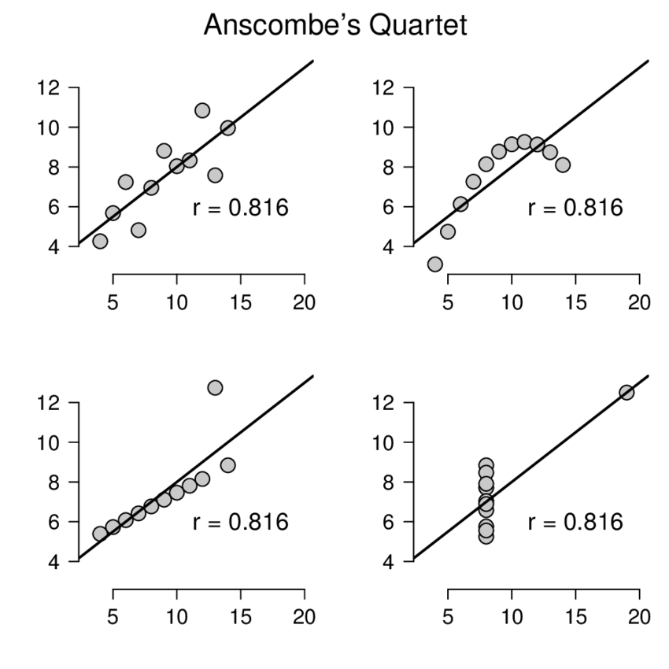
INTRODUÇÃO
Regressão Linear Simples

Slide 5

Definição
Pressupostos
Tipos de variáveis
Análises gráficas
Suponha que você queira descrever a relação entre duas variáveis contínuas: y e x, onde temos observações independentes individuais i.
Assumiremos que a relação entre essas duas variáveis é uma correlação linear, logo, assumimos a equação simples a seguir:
Onde:
y : variável dependente
x: variável dependente
α: intercepto da equação linear
β: inclinação da equação linear (coeficiente da regressão)
ε: erro {~ N(0, σ²)}

Slide 6
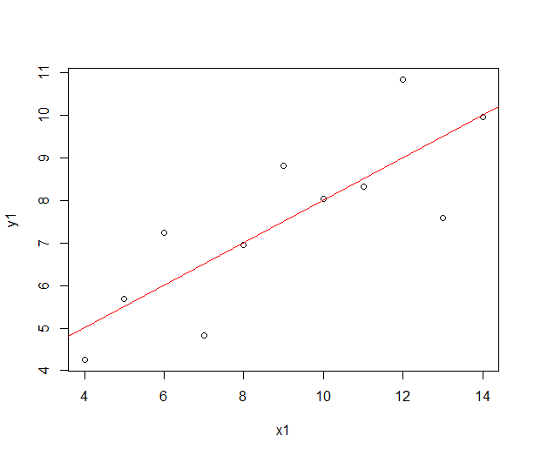
Definição
Pressupostos
Tipos de variáveis
Análises gráficas
data("anscombe")
plot(y1~x1, anscombe)
abline(lm(y1~x1, anscombe), col="red")

Slide 7
Definição
Pressupostos
Tipos de variáveis
Análises gráficas
data("anscombe")
plot(y1~x1, anscombe)
abline(lm(y1~x1, anscombe), col="red")
Valor observado
x₁ = 14, y₁ = 10
Valor observado
x₁ = 10, y₁ = 8
Valor observado
x₁ = 8, y₁ = 7

Slide 8
Definição
Pressupostos
Tipos de variáveis
Análises gráficas
y = 3 + 0.5*x + erro
erros

Slide 9
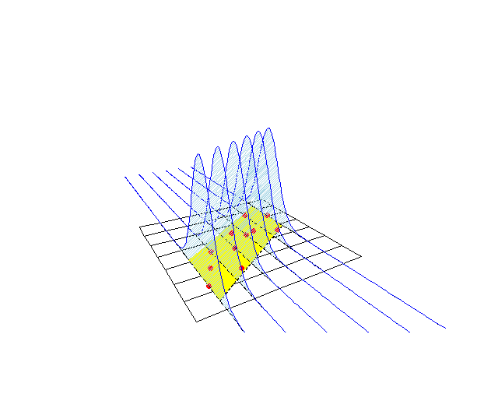
Definição
Pressupostos
Tipos de variáveis
Análises gráficas
erro ~ N (0, σ²)

Slide 10

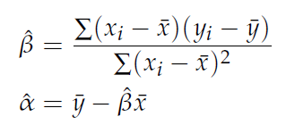
Definição
Pressupostos
Tipos de variáveis
Análises gráficas
Como estimar α, β e σ²?
Método dos Mínimos Quadrados
(Ordinary Least Squares ou Method of Least Squares)
Encontrar valores de alfa e beta que minimizem a
soma dos quadrados dos resíduos (SS)

Slide 11
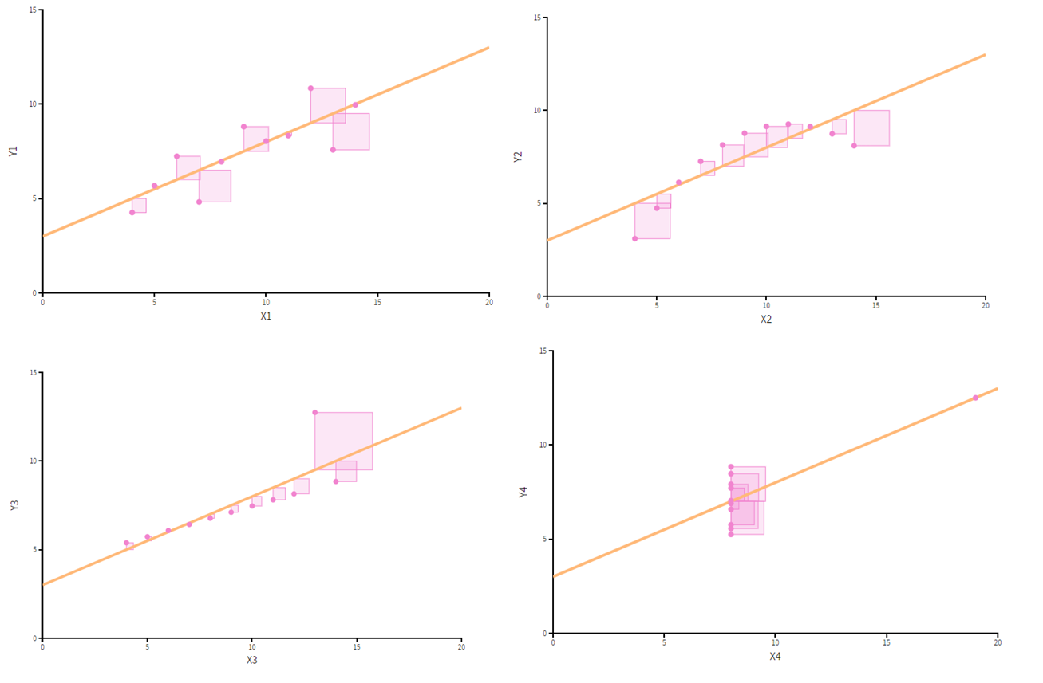
Definição
Pressupostos
Tipos de variáveis
Análises gráficas
Método dos Mínimos Quadrados
http://students.brown.edu/seeing-theory/regression-analysis/index.html#section1

Slide 12

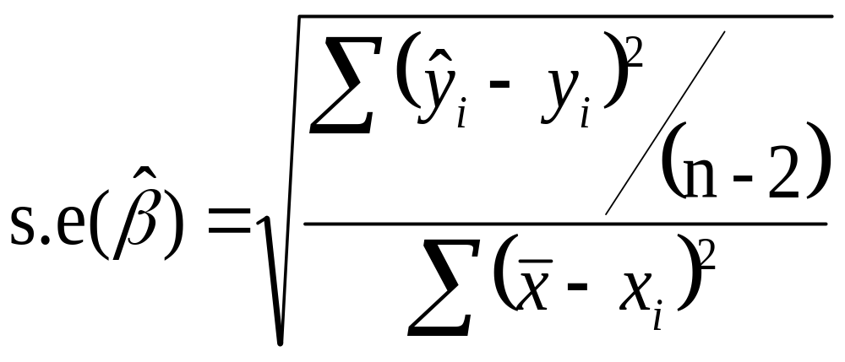
Definição
Pressupostos
Tipos de variáveis
Análises gráficas
Hipótese Nula: Inclinação é igual a zero:
β = 0
RSS: Residuals Sum of Squares
Graus de Liberdade
(também de t)
SS_{x}: Soma dos Desvios Quadrados de x

Slide 13
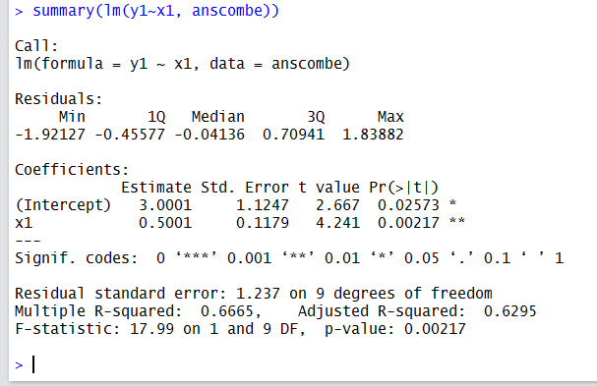

Definição
Pressupostos
Tipos de variáveis
Análises gráficas

Slide 14
Definição
Pressupostos
Tipos de variáveis
Análises gráficas
Pressupostos
As amostras são representativas da população para que predição seja feita
O erro é uma variável aleatória com média zero
As variáveis independentes são medidas sem erros
Os preditores são linearmente independentes (é possível expressar qualquer preditor como uma combinação linear dos outros)
Os erros não apresentam correlação (a matriz de variância-covariância dos erros é diagonal e cada elemento diferente de zero é a variância do erro)
A variância do erro é constante ao longo das observações (homocedasticidade)

Slide 15
Definição
Pressupostos
Tipos de variáveis
Análises gráficas
Pressupostos
L: Linear
I: Independente
N: Normal
H: Homocedasticidade (igualdade das variâncias em torno da linha)
A: Amostragem representativa (sem outliers)
Se esses pressupostos forem violados:
p-valor não representará a probabilidade de um determinado dado ter como correta a hipótese nula.
O procedimento de IC não vai capturar o verdadeiro parâmetro em 95% das amostras.

Slide 16
Definição
Pressupostos
Tipos de variáveis
Análises gráficas
Y Variável resposta Variável dependente | Regressão/Modelo utilizado
Quantitativa Contínua | Regressão linear simples ou múltipla*cumprir L.I.N.H.A. Outros tipos: Regressão L.A.S.S.O. Regressão Ridge Regressão Parcial Regressão não-linear (Potência, Weibull, Fourier)
Quantitativa discreta | Modelo Linear Generalizado Poisson (variância = média) Binomial negativo (variância >> média) Zero-Inflado
Binário | Regressão logística (PROBIT e LOGIT)
Categórica (Ordinal ou não) | - Regressão ordinal/Logística - Modelos de classificação
Proporção | Regressão censurada Regressão logística (dados transformados)

Slide 17
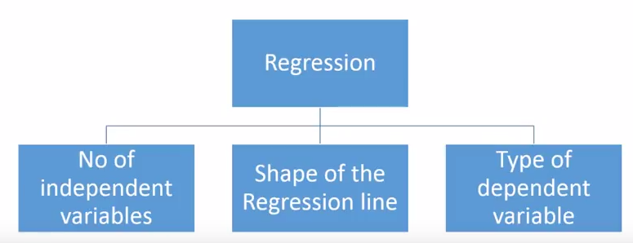
Definição
Pressupostos
Tipos de variáveis
Análises gráficas
https://www.analyticsvidhya.com/blog/2015/08/comprehensive-guide-regression/

Slide 18
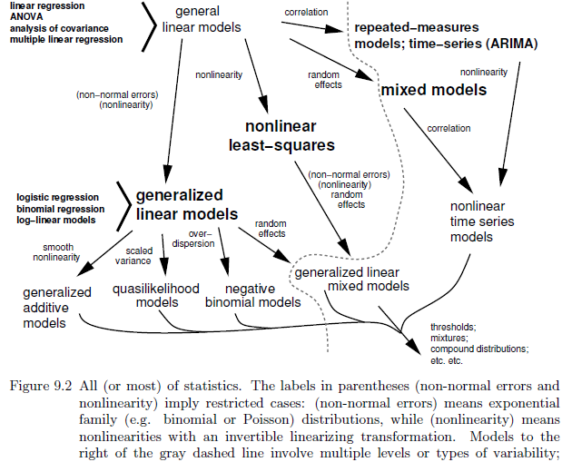
Definição
Pressupostos
Tipos de variáveis
Análises gráficas
Fonte: Bolker (2007). Ecological Models and Data in R.

Slide 19
Definição
Pressupostos
Tipos de variáveis
Análises gráficas
L: Linear I: Independente N: Normal H: Homocedasticidade
Criando uma correlação NÃO-LINEAR (neste caso: quadrática):
set.seed(1)
x <- sort(rnorm(n=50, mean=30, sd=10))
y <- 10 +2*x +0.1*x^2 +(rnorm(n=50, mean=0, sd=10))

Slide 20
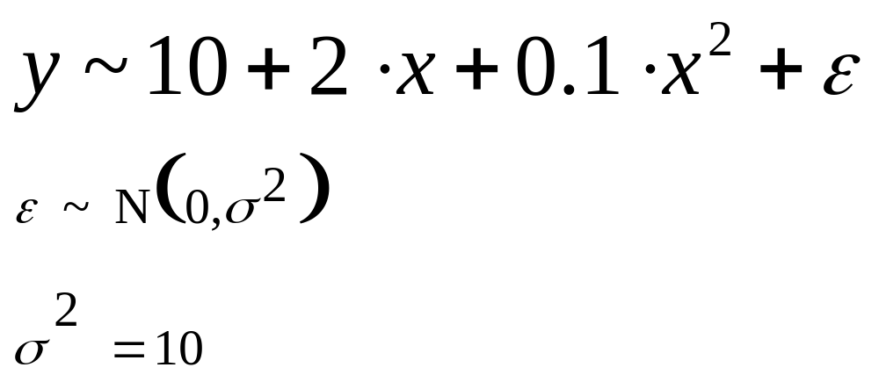
Definição
Pressupostos
Tipos de variáveis
Análises gráficas
L: Linear I: Independente N: Normal H: Homocedasticidade
Criando uma correlação NÃO-LINEAR (neste caso: quadrática):
set.seed(1)
x <- sort(rnorm(n=50, mean=30, sd=10))
y <- 10 +2*x +0.1*x^2 +(rnorm(n=50, mean=0, sd=10))
ERRO
Relação quadrática
Inclinação
Intercepto
Modelo construído:

Slide 21
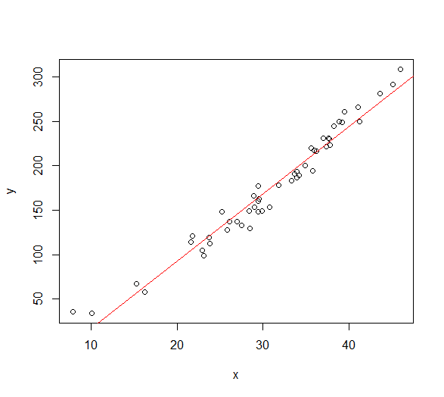
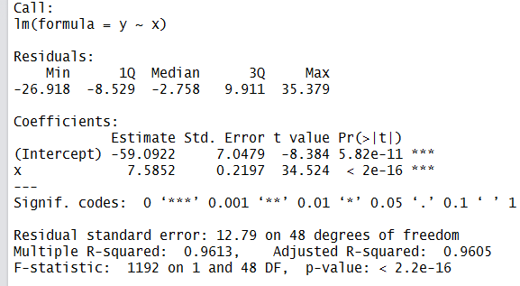
Definição
Pressupostos
Tipos de variáveis
Análises gráficas
L: Linear I: Independente N: Normal H: Homocedasticidade
Criando uma correlação NÃO-LINEAR (neste caso: quadrática):
plot(y~x)
abline(lm(y~x), col="red")
summary(lm(y~x))

Slide 22
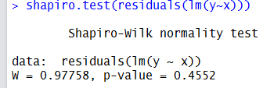
Definição
Pressupostos
Tipos de variáveis
Análises gráficas
L: Linear I: Independente N: Normal H: Homocedasticidade
Para mostrar os 4 principais gráficos para analisar o modelo linear (próximo slide)
par(mfrow=c(2,2))
plot(lm(y~x))

Slide 23
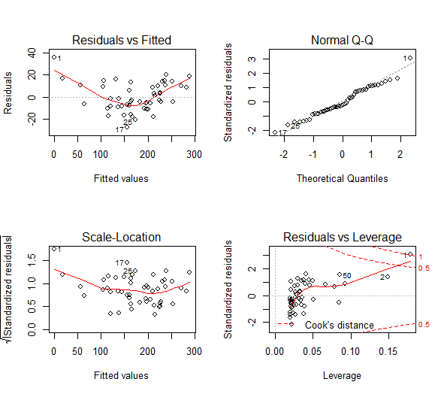
Definição
Pressupostos
Tipos de variáveis
Análises gráficas
L: Linear I: Independente N: Normal H: Homocedasticidade

Slide 24
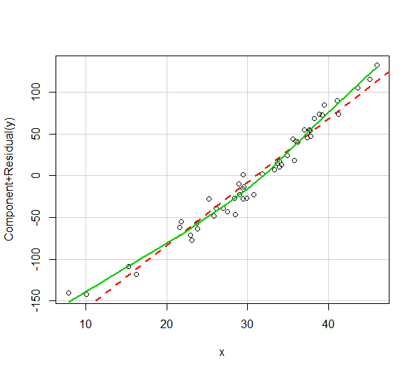
Definição
Pressupostos
Tipos de variáveis
Análises gráficas
L: Linear I: Independente N: Normal H: Homocedasticidade
car::crPlots(mod1)

Slide 25
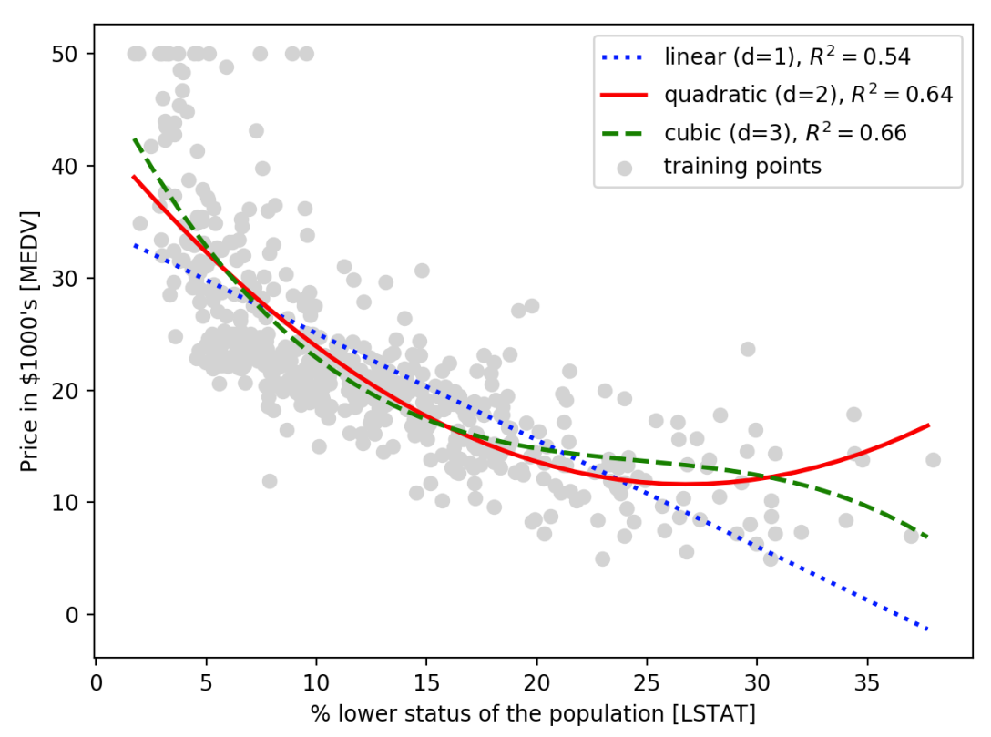
Definição
Pressupostos
Tipos de variáveis
Análises gráficas
L: Linear I: Independente N: Normal H: Homocedasticidade
Fonte: https://charleshsliao.wordpress.com/2017/06/16/ransac-and-nonlinear-regression-in-python/

Slide 26
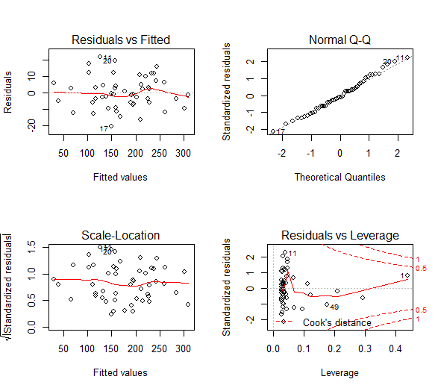

Definição
Pressupostos
Tipos de variáveis
Análises gráficas
L: Linear I: Independente N: Normal H: Homocedasticidade
mod1 <- lm(y~x)
mod2 <- lm(y ~ x +I(x^2))
plot(mod2)
ΔAIC > 2
+ PRÓXIMO
MÓDULO

Slide 27
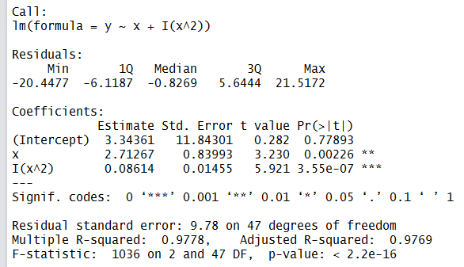
Definição
Pressupostos
Tipos de variáveis
Análises gráficas
L: Linear I: Independente N: Normal H: Homocedasticidade
summary(mod2)
y ~ 3.34 +2.71*x +0.08*x²

Slide 28
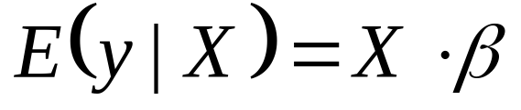
Definição
Pressupostos
Tipos de variáveis
Análises gráficas
L: Linear I: Independente N: Normal H: Homocedasticidade
(Multi)-Colinearidade:
Quando duas variáveis são uma combinação linear uma com a outra.
Quando existe, coeficientes da regressão são instáveis e apresentam altos valores de erros padrões.
+ PRÓXIMO
MÓDULO
vif(mod) # variance inflation factors
sqrt(vif(mod)) > 2 # problema?

Slide 29
Definição
Pressupostos
Tipos de variáveis
Análises gráficas
L: Linear I: Independente N: Normal H: Homocedasticidade
set.seed(22)
x <- sort(rnorm(n=50, mean=30, sd=10))
y <- c(10 + 2*x[1:10] +rnorm(10, mean= -1, sd= 0.2),
10 + 2*x[11:20] +rnorm(10, mean= 0, sd= 0.2),
10 + 2*x[21:30] +rnorm(10, mean= 1, sd= 0.2),
10 + 2*x[31:40] +rnorm(10, mean= 0, sd= 0.2),
10 + 2*x[41:50] +rnorm(10, mean= -1, sd= 0.2))
Duas classes de dependências:
Resíduos são correlacionados com outra variável (p.ex: espaço, variável z)
Resíduos são correlacionados com outros resíduos próximos (autocorrelação)

Slide 30
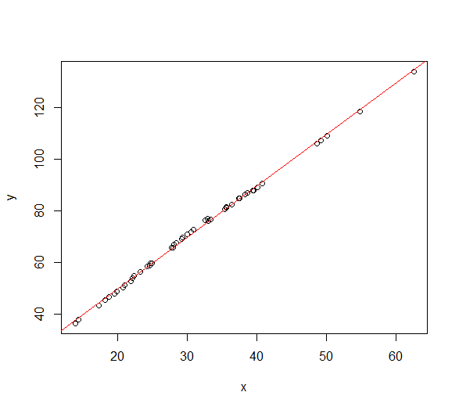
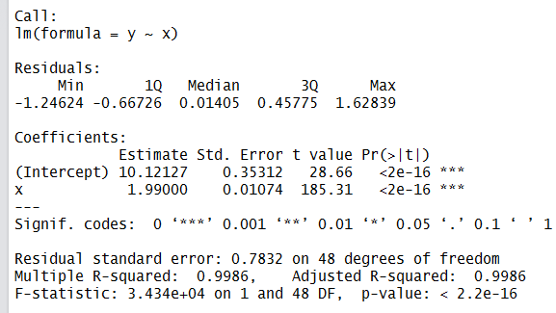
Definição
Pressupostos
Tipos de variáveis
Análises gráficas
L: Linear I: Independente N: Normal H: Homocedasticidade

Slide 31
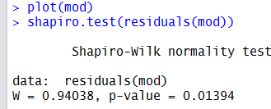
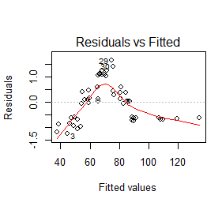
Definição
Pressupostos
Tipos de variáveis
Análises gráficas
L: Linear I: Independente N: Normal H: Homocedasticidade

Slide 32
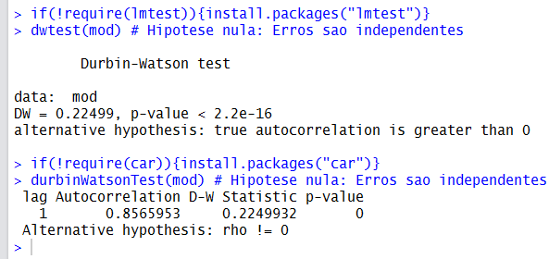
Definição
Pressupostos
Tipos de variáveis
Análises gráficas
L: Linear I: Independente N: Normal H: Homocedasticidade
+ PRÓXIMA
AULA
Teste de Durbin-Watson

Slide 33
Definição
Pressupostos
Tipos de variáveis
Análises gráficas
L: Linear I: Independente N: Normal H: Homocedasticidade
Esse pressuposto garante que os valores de Y para uma observação (X_{i}) não pode influenciar os valores de Y para outros valores X_{j} (onde i ≠ j)
Dados espaciais e temporais
Alternativas: usar Modelos Autorregressivos (ARMA, ARIMA e ARIMAX)
Muito utilizados em modelos econometricos

Slide 34
Definição
Pressupostos
Tipos de variáveis
Análises gráficas
L: Linear I: Independente N: Normal H: Homocedasticidade
set.seed(333)
x <- rnorm(n=50, mean=30, sd=10)
y <- 10 + 2*x +(rf(n=50, df1=5, df2=10))
Erro ~ F (gl1=5, gl2=10)

Slide 35
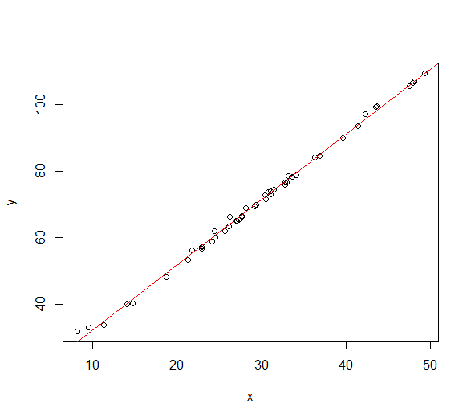
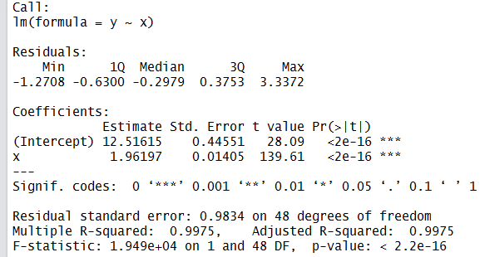
Definição
Pressupostos
Tipos de variáveis
Análises gráficas
L: Linear I: Independente N: Normal H: Homocedasticidade

Slide 36
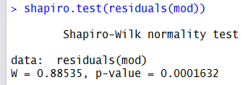
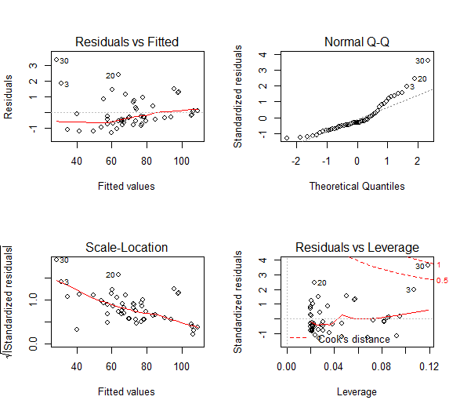
Definição
Pressupostos
Tipos de variáveis
Análises gráficas
L: Linear I: Independente N: Normal H: Homocedasticidade

Slide 37
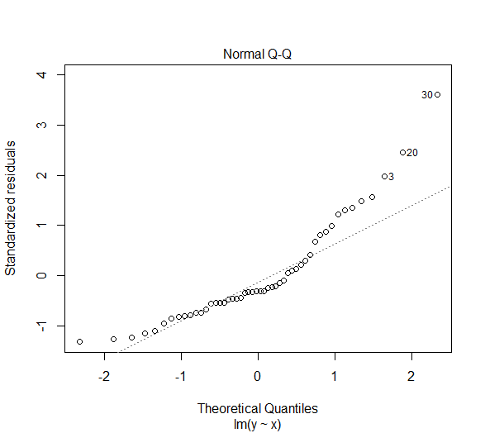
Definição
Pressupostos
Tipos de variáveis
Análises gráficas
L: Linear I: Independente N: Normal H: Homocedasticidade
QQ plot não deve ter o formato de
“Banana”
“S”

Slide 38
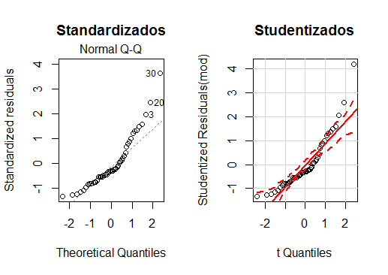
Definição
Pressupostos
Tipos de variáveis
Análises gráficas
L: Linear I: Independente N: Normal H: Homocedasticidade
Resíduos “studentizados”
Depende do autor e, consequentemente, do software (R fornece como default o gráfico dos valores “standardizados”, também chamados de “internamente studentizados”)
par(mfrow=c(1,2))
plot(mod, which=2,
main="Standardizados")
car::qqPlot(mod,
main="Studentizados")

Slide 39
Definição
Pressupostos
Tipos de variáveis
Análises gráficas
L: Linear I: Independente N: Normal H: Homocedasticidade
Resíduos “studentizados”
Também podem ser chamados de “jackknifed”
residuos <- residuals(mod)
media_residuos <- mean(residuos)
alavancagem <- hatvalues(mod)
gl <- 50 - 1 - 1
sigma_res_2<-sum((residuos - media_residuos)^2)/gl
# verificando igualdade
cbind(sigma(mod),
summary(mod)$sigma,
sqrt(sigma_res_2))
medida da importância de cada obs em determinar o ajuste do modelo.
(n de elementos = 50) - (k de parametros = 1) - 1

Slide 40
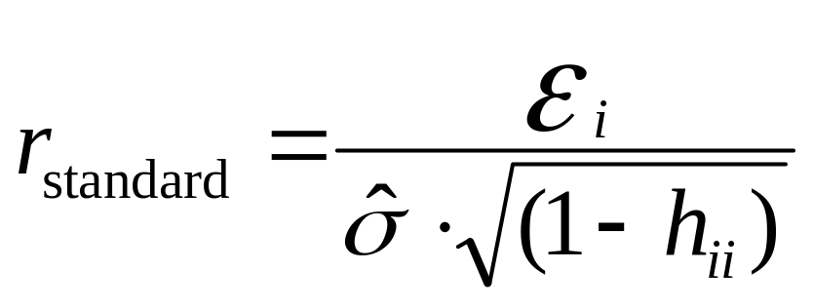
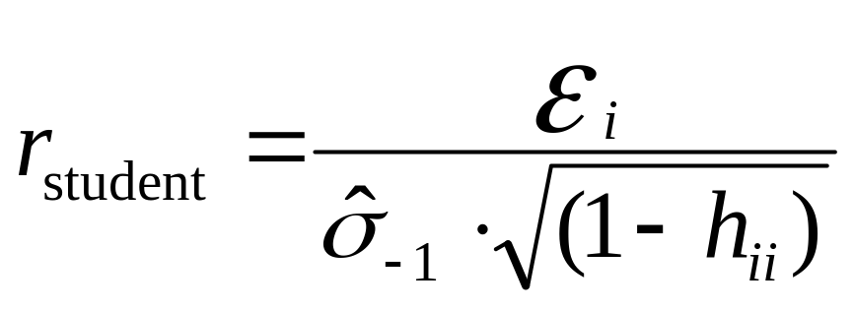
Definição
Pressupostos
Tipos de variáveis
Análises gráficas
L: Linear I: Independente N: Normal H: Homocedasticidade
Resíduos “studentizados”
A diferença entre “studentizados” e “standardizados” é que o primeiro retira um elemento para calcular o sigma
sigma_res <- sigma(mod)
standardizados <- residuos/(sigma_res * sqrt(1-alavancagem))
rstandard(mod)==standardizados # verificando igualdade
Ver também: http://www.leg.ufpr.br/~walmes/cursoR/fiocruz/fiocruz04diagn.html

Slide 41
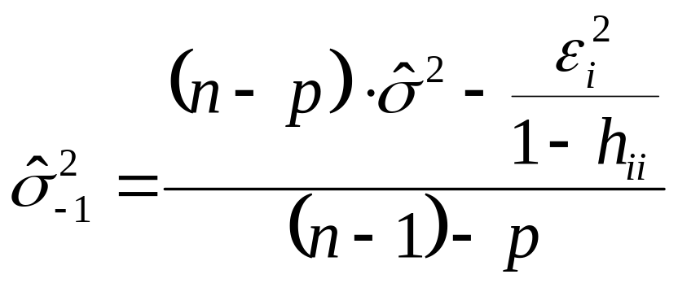
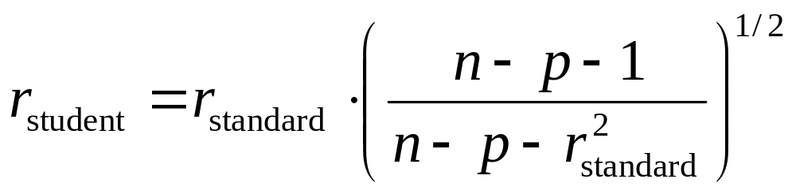
Definição
Pressupostos
Tipos de variáveis
Análises gráficas
L: Linear I: Independente N: Normal H: Homocedasticidade
Resíduos “studentizados”
São considerados independentes pelo fato de serem resíduos decorrentes de procedimento leave-one-out.
É como se o resíduo padronizado da observação i fosse calculado removendo-se o i-ésimo registro e ajustado o modelo.
Fórmulas apropriadas:
Neste caso:
n = 50
p = 2

Slide 42
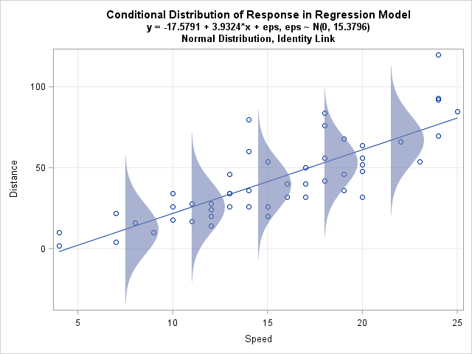
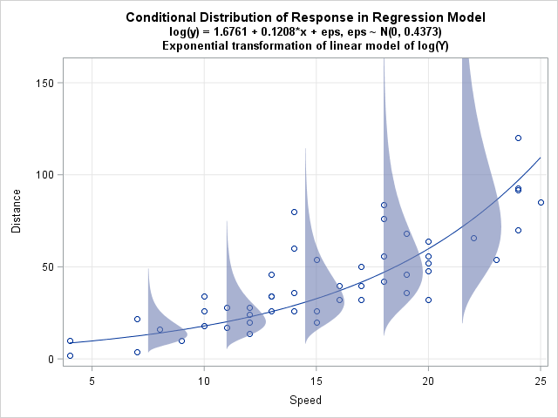
Definição
Pressupostos
Tipos de variáveis
Análises gráficas
L: Linear I: Independente N: Normal H: Homocedasticidade
Os erros devem seguir distribuição normal (e homocedasticidade) para que sejam consistentes ao longo de todo seu modelo.
→ Caso contrário, seus coeficientes terão significados diferentes para determinado valor observado
Fonte: http://saslist.com/blog/2015/09/16/error-distributions-and-exponential-regression-models/

Slide 43
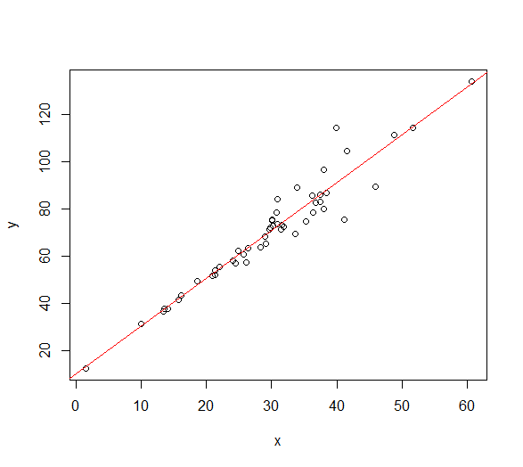
Definição
Pressupostos
Tipos de variáveis
Análises gráficas
L: Linear I: Independente N: Normal H: Homocedasticidade
set.seed(4444)
x <- sort(rnorm(n=50, mean=30, sd=10))
y <- c(10 + 2*x[1:10] + rnorm(n=10, mean=0, sd=1),
10 + 2*x[11:20] + rnorm(n=10, mean=0, sd=2),
10 + 2*x[21:30] + rnorm(n=10, mean=0, sd=4),
10 + 2*x[31:40] + rnorm(n=10, mean=0, sd=8),
10 + 2*x[41:50] + rnorm(n=10, mean=0, sd=12))

Slide 44
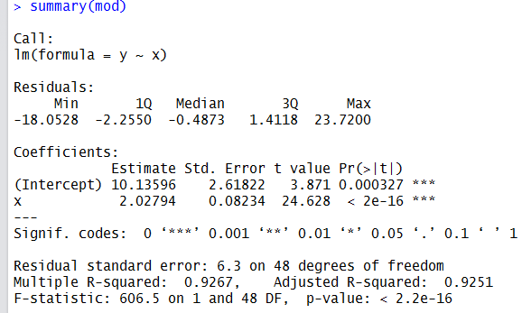
Definição
Pressupostos
Tipos de variáveis
Análises gráficas
L: Linear I: Independente N: Normal H: Homocedasticidade

Slide 45
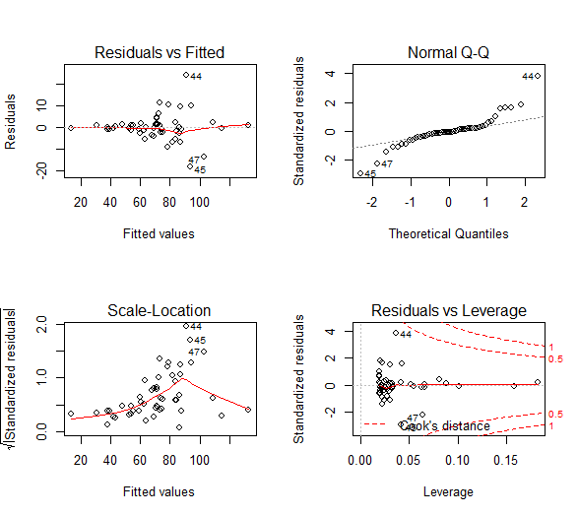
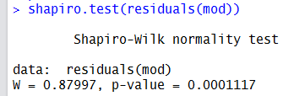
Definição
Pressupostos
Tipos de variáveis
Análises gráficas
L: Linear I: Independente N: Normal H: Homocedasticidade

Slide 46
Definição
Pressupostos
Tipos de variáveis
Análises gráficas
Valores Atípicos - outliers
“Um outlier é uma observação que se diferencia tanto das demais observações que levanta suspeitas de que aquela observação foi gerada por um mecanismo distinto”
(Hawkins, 1980).

Slide 47
Definição
Pressupostos
Tipos de variáveis
Análises gráficas
Origem dos valores atípicos
Erro de amostragem: inclusão errônea de um dado originado de outro grupo.
Erro ao processar dados: ao fazer o pré-processamento dos dados pode-se utilizar algum método que crie um outlier.
Erro na entrada de dados: erros de digitação ou coleta de informações.
Erro de medida: Instrumentos danificados ou usados de forma incorreta são fontes constantes de outliers.
Erro intencional: Fator “humano” (dados não confiáveis)

Slide 48
Definição
Pressupostos
Tipos de variáveis
Análises gráficas
Análise Gráfica de Valores Atípicos
1º Veja a relação geral

Slide 49
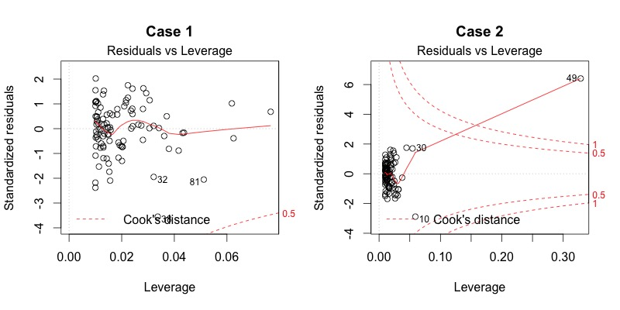
Definição
Pressupostos
Tipos de variáveis
Análises gráficas
Análise Gráfica de Valores Atípicos
2º Não é todo outlier que terá influência em uma regressão linear. Portanto, devemos procurar por valores altos de distância de Cook e de Resíduo
Fonte: http://data.library.virginia.edu/diagnostic-plots/

Slide 50
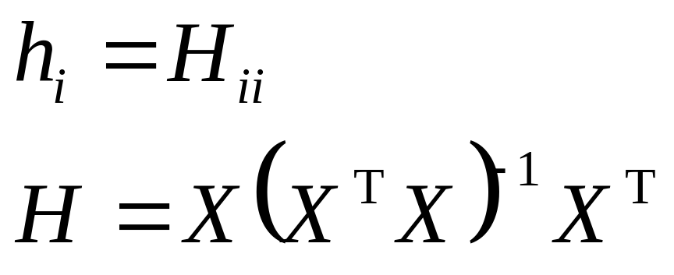
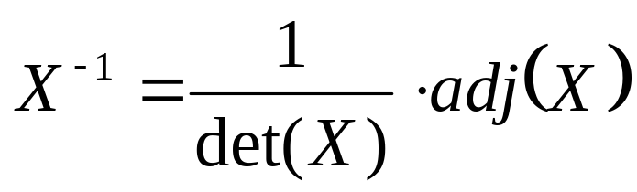
Definição
Pressupostos
Tipos de variáveis
Análises gráficas
Matriz “Chapéu” (influência): H
Os valores de alavancagem, de forma simples e direta, representam o peso que cada observação tem sobre o seu valor predito considerando o modelo construído.
São os elementos da diagonal da matriz de projeção H (“hat”).
A soma desses valores é p, ou seja, é o traço da matriz.
O peso de cada observação é p/n.
Considera-se suspeitas as observações que possuem um valor de alavancagem duas vezes superior ao esperado.
X: Matriz com bo e b1
(no nosso caso b0=1)
X^{T}: Matriz transposta
X⁻¹: inversa da matriz

Slide 51
Definição
Pressupostos
Tipos de variáveis
Análises gráficas
Matriz “Chapéu” (influência): H
X<-cbind(b0 = 1,
b1 = anscombe$x1)
b0 b1
Lembrando:
y = b0 + b1*x
X
n x p

Slide 52
Definição
Pressupostos
Tipos de variáveis
Análises gráficas
Matriz “Chapéu” (influência): H
X<-cbind(b0 = 1,
b1 = anscombe$x1)
XlX <- t(X) %*% X # mesma coisa que: crossprod(X)
X
n x p
t(X) = X^{T}
p x p
X^{T}X
p x n

Slide 53
Definição
Pressupostos
Tipos de variáveis
Análises gráficas
Matriz “Chapéu” (influência): H
Xly <- crossprod(X, y)
# mesma coisa que:
t(X) %*% y
y
n x 1
t(X) = X^{T}
p x n
X^{T}y
p x 1

Slide 54
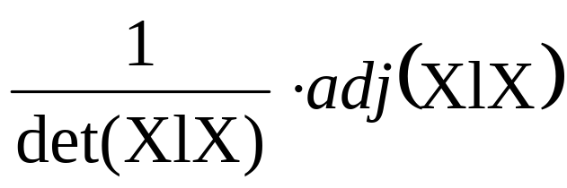
Definição
Pressupostos
Tipos de variáveis
Análises gráficas
Matriz “Chapéu” (influência): H
## Estimativas dos parâmetros.
b <- solve(XlX, Xly) # igual a
solve(XlX)
%*% Xly
X
X⁻¹
A | B
C | D
D/(AD-BC) | B/(AD-BC)
C/(AD-BC) | A/(AD-BC)
X^{T}X
(X^{T}X)⁻¹
p x p
p x p

Slide 55
Definição
Pressupostos
Tipos de variáveis
Análises gráficas
Matriz “Chapéu” (influência): H
## Estimativas dos parâmetros.
b <- solve(XlX, Xly) # igual a
solve(XlX)
%*% Xly
Lembrando:
y = b0 + b1*x
COEFICIENTES
b0
b1
p x 1
X^{T}y
(X^{T}X)⁻¹
b
p x p
p x 1

Slide 56
Definição
Pressupostos
Tipos de variáveis
Análises gráficas
Matriz “Chapéu” (influência): H
H <- X %*% solve(XlX, t(X))
H # Matriz triangular
t(X) = X^{T}
p x n
(X^{T}X)⁻¹
(X^{T}X)⁻¹X^{T}
p x p
p x n

Slide 57
Definição
Pressupostos
Tipos de variáveis
Análises gráficas
Matriz “Chapéu” (influência): H
H <- X %*% solve(XlX, t(X))
H # Matriz triangular
(X^{T}X)⁻¹X^{T}
X
H
n x n

Slide 58
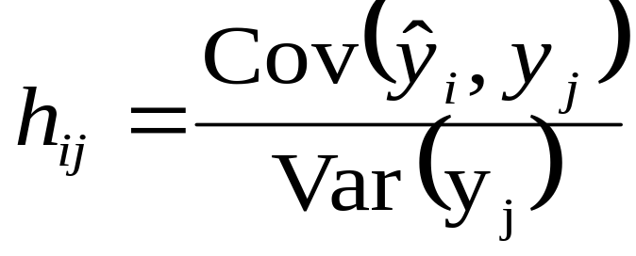
Definição
Pressupostos
Tipos de variáveis
Análises gráficas
Matriz “Chapéu” (influência): H
H <- X %*% solve(XlX, t(X))
H # Matriz triangular
1 2 3 4 ... ... n
O elemento h na linha i e coluna j de H é igual a covariância entre o valor de resposta j e o valor ajustado i, dividido pela variância do valor de resposta j
1
2
3
4
...
...
n
H

Slide 59
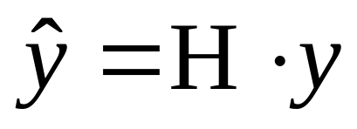
Definição
Pressupostos
Tipos de variáveis
Análises gráficas
Alavancagem (leverage): H_{ii}
## Valores preditos pelo modelo.
hy <- crossprod(H, y)
hy
# é a mesma coisa que: b[1,1] + b[2,1]*X[,2])
^
H
y
y

Slide 60
Definição
Pressupostos
Tipos de variáveis
Análises gráficas
Alavancagem (leverage): H_{ii}
hii <- diag(H)
O elemento h na linha i e coluna j de H expressa o impacto que a observação j tem no ajuste do valor de i. Portanto, alto valor de h_{ii} indica que o caso i é distante do centro de todos os valores de X, tendo alto poder de alavancagem
H

Slide 61
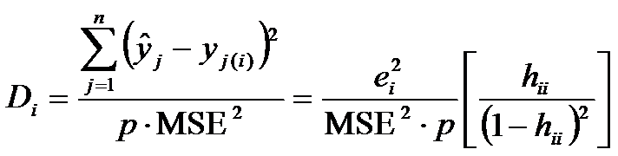
Definição
Pressupostos
Tipos de variáveis
Análises gráficas
Alavancagem (leverage): H_{ii}
hii <- diag(H) # é a mesma coisa que:
hatvalues(lm(anscombe$y1~anscombe$x1))
Distância de Cook
Leva em consideração a alavancagem (h_{ii}) e os resíduos (e_{i}) quando i está fora.

Slide 62
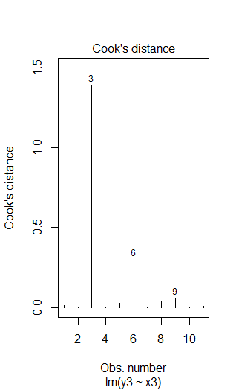
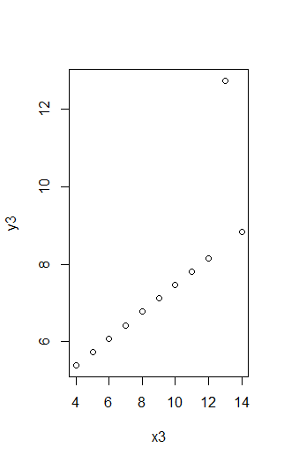
Definição
Pressupostos
Tipos de variáveis
Análises gráficas
Distância de Cook
Aponta a distância que seu modelo “andará” se o modelo resultante não incluir um determinado ponto
data("anscombe")
plot(y3~x3, anscombe)
mod3<-lm(y3~x3, anscombe)
plot(mod3, which=4)

Slide 63
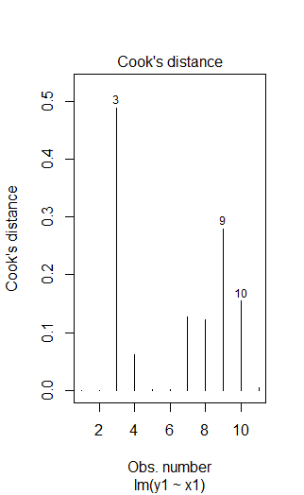

Definição
Pressupostos
Tipos de variáveis
Análises gráficas
Distância de Cook
Aponta a distância que seu modelo “andará” se o modelo resultante não incluir um determinado ponto
data("anscombe")
plot(y1~x1, anscombe)
mod1<-lm(y1~x1, anscombe)
plot(mod1, which=4)

Slide 64


Definição
Pressupostos
Tipos de variáveis
Análises gráficas
Distância de Cook
Levar em consideração o efeito da alavancagem, mas também o valor do erro (resíduo) do ponto:
par(mfrow=c(2,2))
plot(mod3)
plot(mod1)

Slide 65


Definição
Pressupostos
Tipos de variáveis
Análises gráficas
Distância de Cook
Levar em consideração o efeito da alavancagem, mas também o valor do erro (resíduo) do ponto:
mod3
mod1

Slide 66

Definição
Pressupostos
Tipos de variáveis
Análises gráficas
Distância de Cook
Tudo bem
https://stats.stackexchange.com/questions/58141/interpreting-plot-lm

Slide 67
Definição
Pressupostos
Tipos de variáveis
Análises gráficas
Distância de Cook
Alta alavancagem (Leverage), Erro baixo
https://stats.stackexchange.com/questions/58141/interpreting-plot-lm

Slide 68

Definição
Pressupostos
Tipos de variáveis
Análises gráficas
Distância de Cook
Baixa alavancagem (Leverage), Erro alto
https://stats.stackexchange.com/questions/58141/interpreting-plot-lm

Slide 69
Definição
Pressupostos
Tipos de variáveis
Análises gráficas
Distância de Cook
Alta alavancagem (Leverage), Erro alto
https://stats.stackexchange.com/questions/58141/interpreting-plot-lm

Slide 70
Definição
Pressupostos
Tipos de variáveis
Análises gráficas
O que fazer com outliers?
Excluir
Realizar uma análise separada (apenas com outliers): Investigar “pontos fora da curva”
Fazer aproximação por métodos multivariados (clusters)
Transformar os valores (Box-Cox é possível?)

Slide 71
Definição
Pressupostos
Tipos de variáveis
Análises gráficas
Consequências de um Modelo Errado/Ruim
Atinge a teoria por trás
Coeficientes ineficientes ou enviesados (colinearidade, baixa significância) levam a interpretações errôneas (apesar de sua teoria)
Outliers implicam que você não está apto para utilizar o seu modelo para toda a sua população
Overfitting = overconfidence

Slide 72

Definição
Pressupostos
Tipos de variáveis
Análises gráficas
http://www.portalaction.com.br/validacao-de-metodologia-analitica/112-linearidade

Slide 73


Slide 74

EXERCÍCIOS
Regressão Linear Simples

Slide 75
DADOS:
> data("airquality")
  Wind ~ Temp
  Temp ~ Solar.R
  Ozone ~ Wind
  Ozone ~ Solar.R
→Explorar o kaggle: https://goo.gl/dFxBAK

